Slide 1
Презентация на тему «Культурно-гигиенические навыки»
Воспитатель гпд: Трафимова Ирина Николаевна

Slide 2
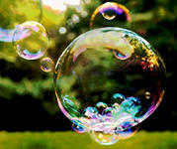
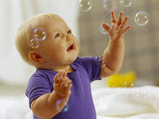
«Мыльные пузырьки» Цель: научить пускать мыльные пузыри; познакомить со свойством мыльной воды.

Slide 3
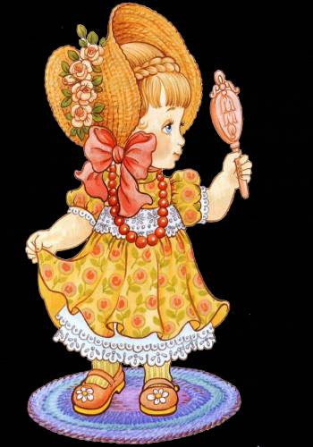
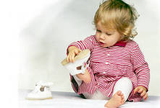
«Кто «живет» в зеркале и как он выглядит» Цель: научить ребенка оценивать свой внешний вид с помощью зеркала при одевании, соблюдать алгоритм одевания-раздевания.

Slide 4
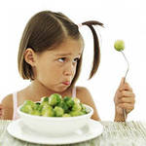
«Чудо-приборы на столе» Цель: закрепить навык есть ведущей рукой для левшей - левой, пользоваться только своими приборами, аккуратно, руками из тарелки без необходимости не есть.

Slide 6
Спасибо за внимание

